Slide 1


Creating Directory
Connecting to Server

Slide 2
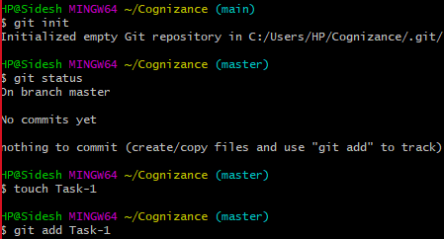
Git add

Slide 3

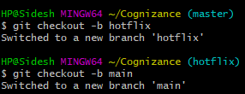
Git checkout
Git checkout -b

Slide 4

Git clone

Slide 5


Git commit

Slide 6
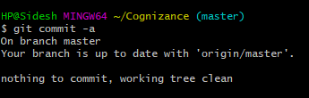
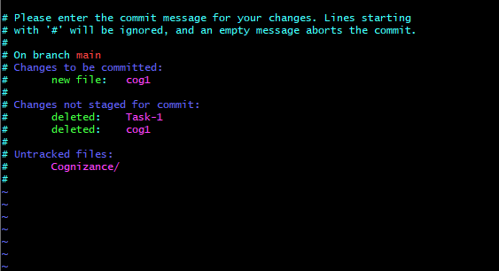
Git commit-a

Slide 7


Git fetch

Slide 8
Git fetch -all

Slide 9
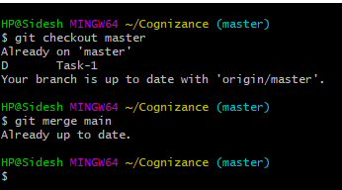
Git merge

Slide 10

Git pull

Slide 11
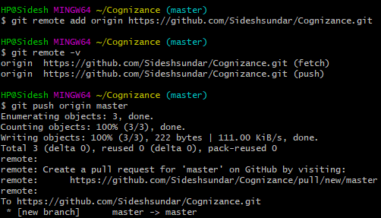
Git push

Slide 12


Git reset

Slide 13

Git Rebase

Slide 14
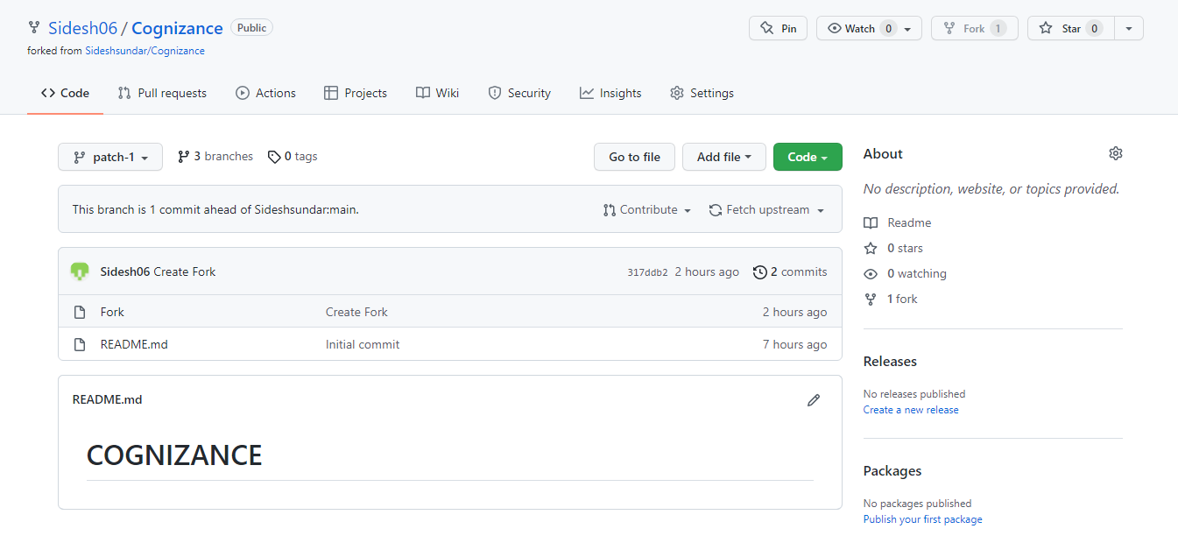

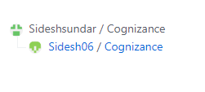
Git fork

Slide 15
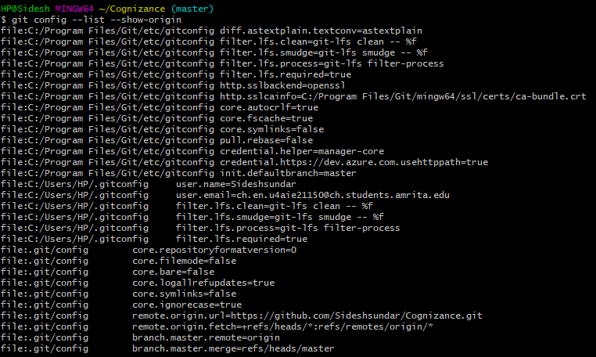
git config --list –show-origin

Slide 16
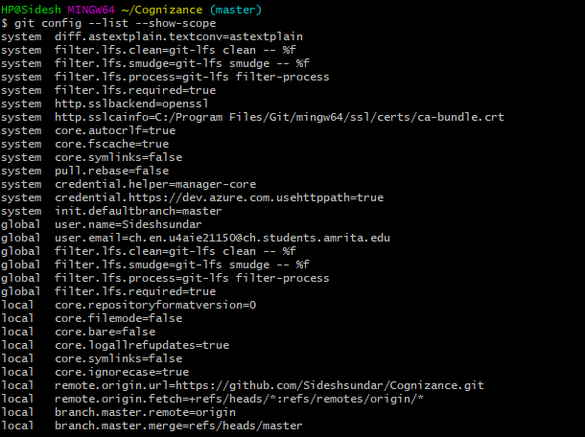
git config --list –show-scope

